Slide 1
Урок обучения грамоте
УМК «Школа России»
1 класс
«Буква Г, звуки [г][г']

Slide 2
Г г

Slide 3
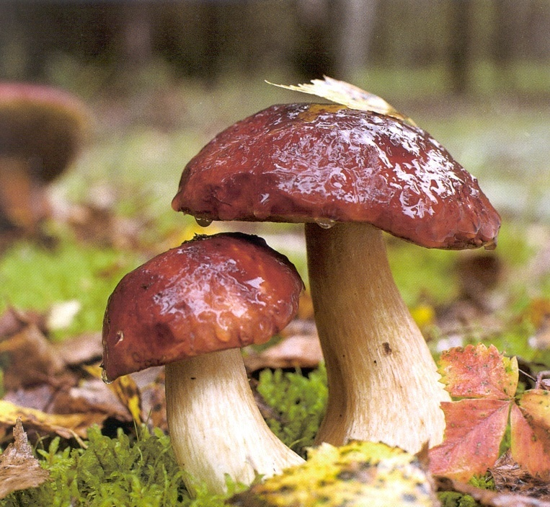
Землю пробуравил,
Корешок оставил,
Сам на свет явился,
Шапочкой прикрылся.

Slide 4
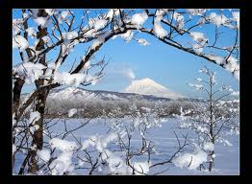
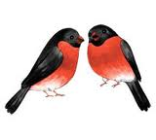
Красногрудый, чернокрылый,
Любит зёрнышки клевать,
С первым снегом на рябине
Он появится опять.

Slide 5
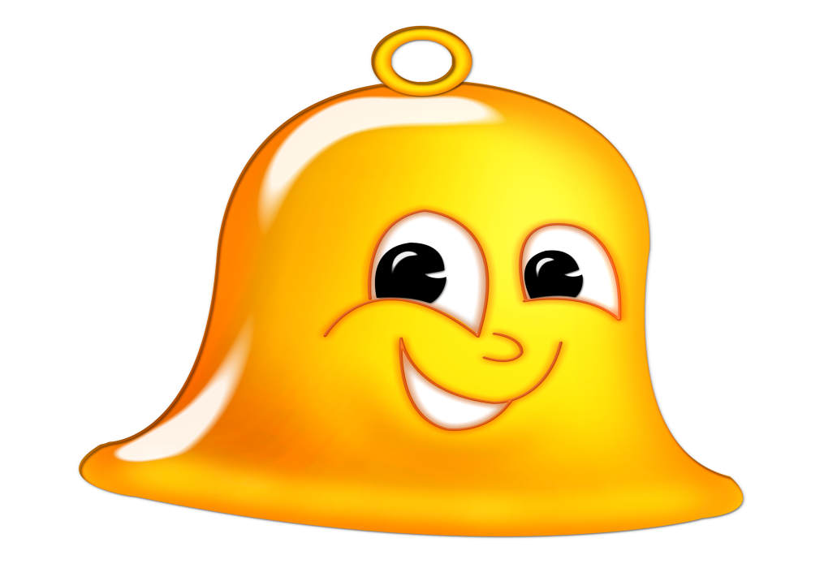
Буква гэ –
звук [г] –
согласный,
г
звонкий,
парный,
может быть твёрдым [г],
может быть мягким [г ,]
герой
город

Slide 6
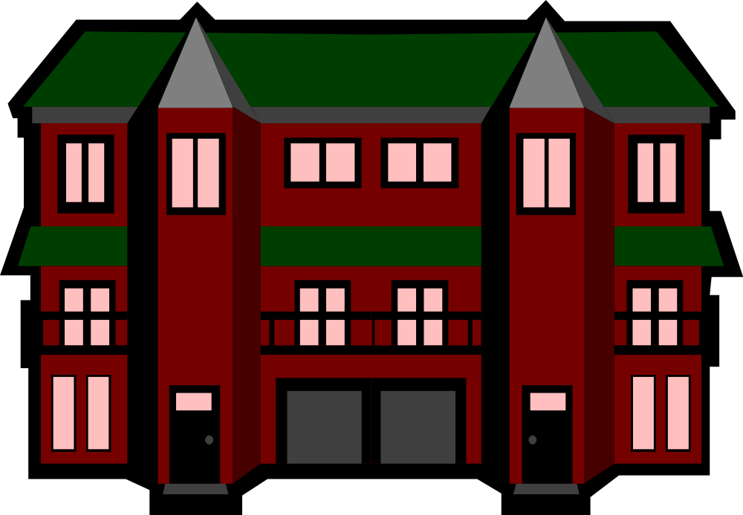
б
в
г
д
з
п
к
т
с

Slide 7
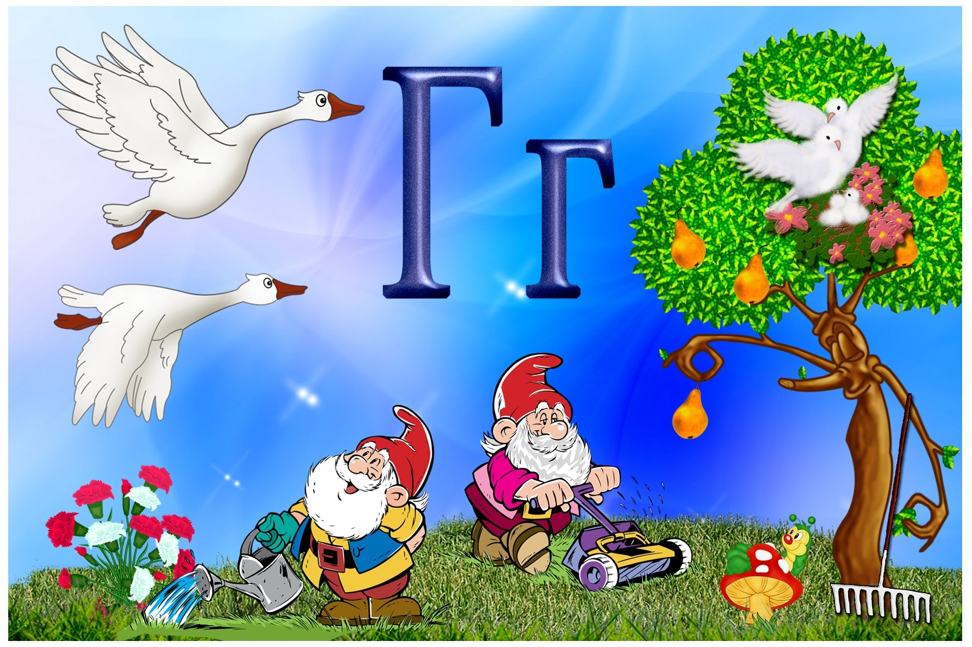
голуби
гуси
гнездо
гномы
груша
гвоздики
гусеница
грабли
гриб

Slide 8
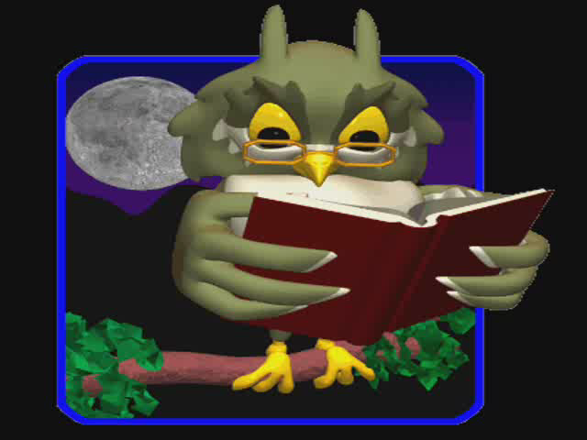

Slide 9
Прочитайте слоги. Сколько слогов ГИ? Какой слог лишний?
ГИ | ГА | ГУ | ГО
ГУ | ГИ | ГО | ГР
ГА | ГИ | ГО | ГУ
ГУ | ГА | ГИ | ГА
ГР

Slide 10
Прочитайте слова.
галка
гриб
гусь
Грач
Какой предмет лишний?
10

Slide 11
д о р о г а
Прочитайте слова и составьте предложение.
п
о
м
а
ш
и
Н
а
е
х
а
л
а

Slide 12
д о р о г а
п
о
м
а
ш
и
н
а
е
х
а
л
а

Slide 13

Галя и Гена набрали много грибов. В корзинке у Гали одни боровики. А у Гены поганки.

Slide 14
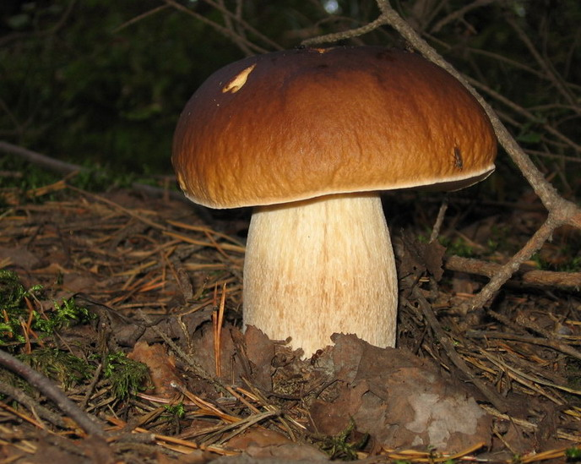
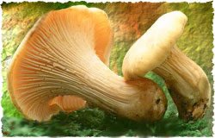

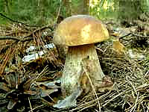

Slide 15
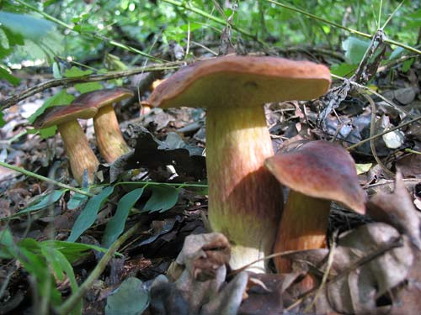
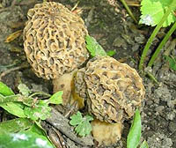

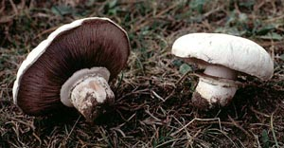

Slide 16
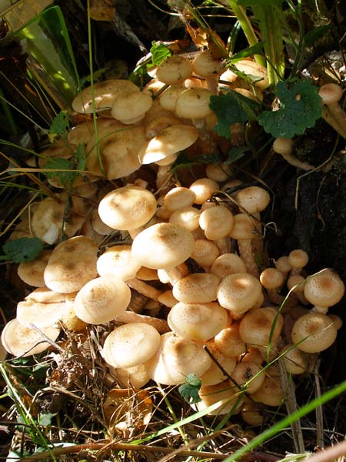
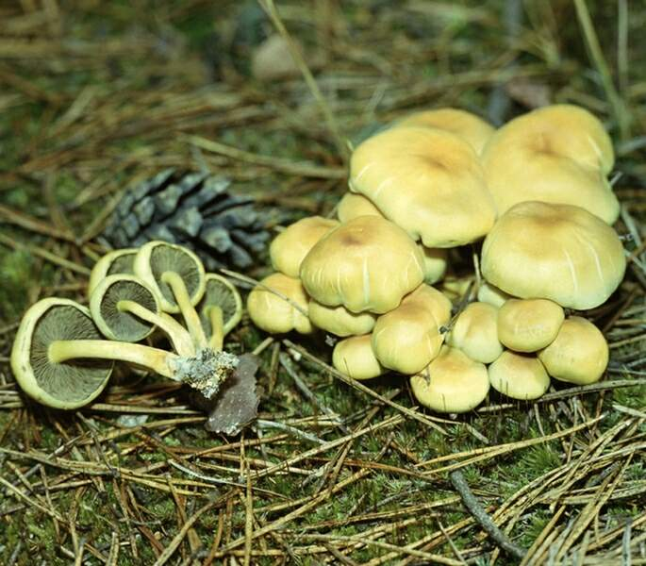

Slide 17
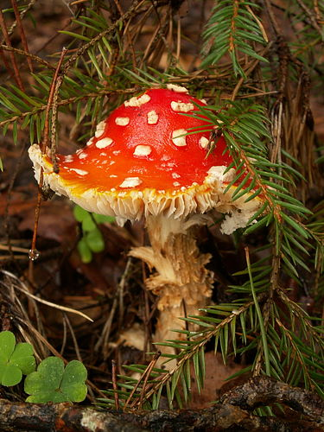
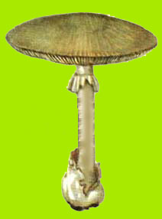

Slide 18
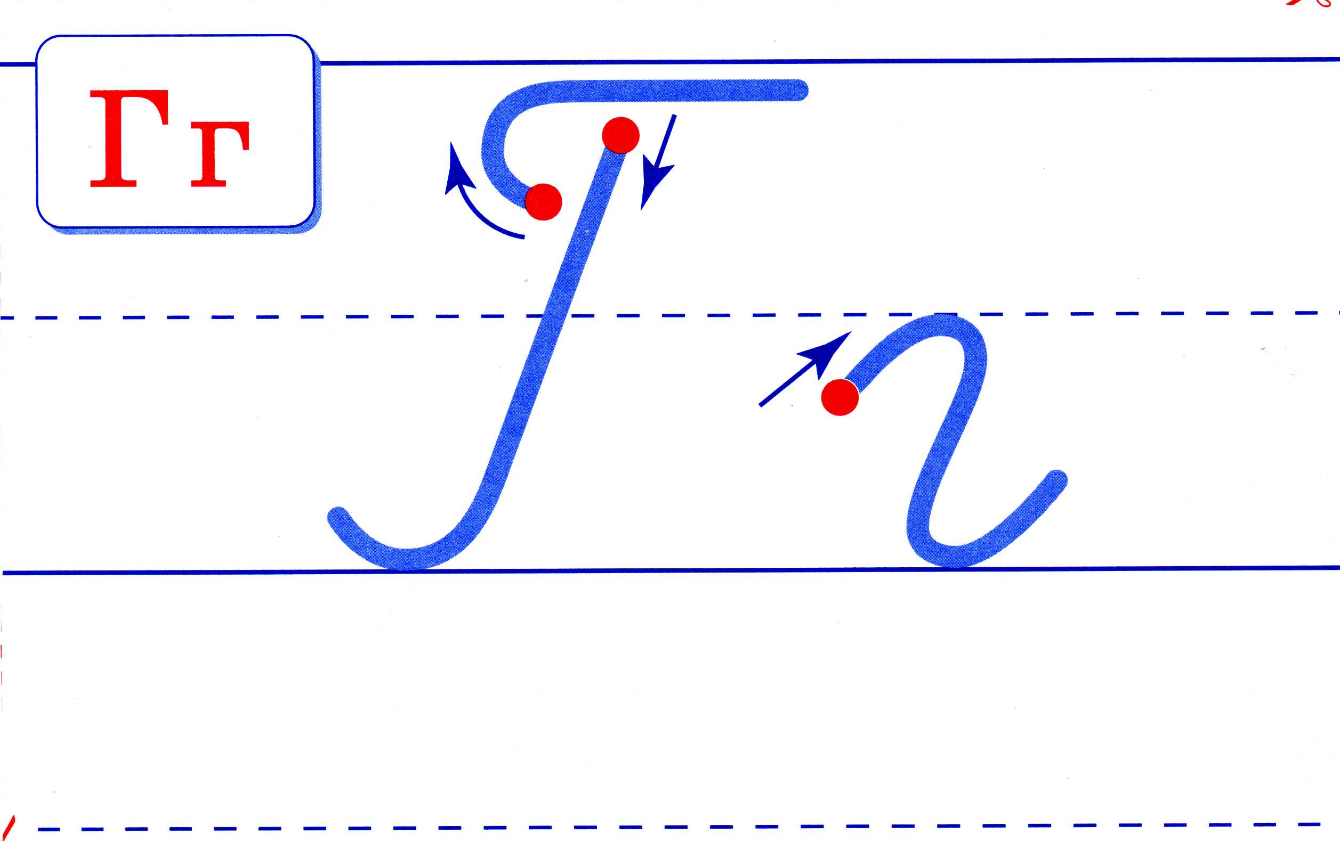

Slide 19


Slide 20
Молодцы!
Спасибо за урок!

